Slide 1
Skolebestyrelsesmøde
12.December 2023

Slide 2
Obligatoriske sprogprøver
Fra skoleåret 19/20 – indføres obligatorisk sprogprøver
Skoler med mere end 30% elever fra boligområde der har været på socialministeriets liste over udsatte boligområder
Gennemføres sprogprøver på samtlige elever i bh.klasse samt
1.-9.klasse ( elever som vurderes sprogparat – ophøre med at modtage DSA)
Børnehaveklassen – tre prøver, sommerskole plus prøve
Ikke sprogparat=omgænger
1.-9. klasse – tre forsøg – ikke sprogparat = omgænger medmindre omgænger i 0.klasse

Slide 3
Prøverne – tale-lytte-skrive-læse
Hver sprogprøveramme indeholder:
• Et billede, som eleverne skal tale ud fra
• En læsetekst, hvor eleverne skal læse op
• En lyttetekst, hvor eleverne skal tale om indholdet i en afspillet tekst
• En skriveopgave, hvor eleven skal skrive en given test

Slide 4
Sprogprøverne - udskolingen
Kropsidealer
Sociale medier
At sætte grænser
Præstationskultur

Slide 5
Ellehøjskolen
Forventet regnskab og nøgletal pr. 24. november 2023 14:39:11
2023: Foreløbige tal

Slide 6
Læsevejledning og definitioner
Nedenfor kan du læse mere om de begreber og definitioner, der bliver brug i rapporten bl.a. vedr. fravær.
Timelønsudgifter: Udgifter til både uddannede og ikke-uddannede medarbejdere, løn til bogopsættere og ungarbejdere m.fl. Timelønsansatte med mere end 8 planlagte timer pr. uge er registeret som månedslønnede.
Tabellen "Fraværsdage pr. ansat":
Fraværsdage:
§56: En §56-aftale er for medarbejdere med en kronisk og/eller langvarig lidelse. §56 fravær skal vedrøre vedkommendes lidelse. Aftalen giver arbejdspladsen mulighed for at få sygedagpengerefusion fra første sygedag.
Delvist syg: Sygdom, hvor medarbejderen én enkelt dag er sygemeldt en del af dagen.
Nedsat tid: De tilfælde, hvor medarbejderen, efter aftale, delvist kommer tilbage på arbejdspladsen pga. et sygdomsforløb.
Udgifter til specialklasseelever: Den udgift der er, når en elev fra skoledistriktet sendes til en skole med specialklasser. Udgiften pr. elev er i skoleåret 2022/2023 på 152.500 kr.
Antal elever i nøgletalstabel: Den viser et vægtet gennemsnit af 5. september elevtal for de 2 skoleår, der ligger i regnskabsåret.
Pladsudnyttelsen: Tallet viser det reguleringsbeløb SFO får, som følge af evt. stigninger/fald i antallet af faktisk indskrevne børn. Beløbet udregnes i forhold til det oprindeligt udmeldte budget. Et eksempel kunne være, at hvis man har 100 SFO børn ved
budgetårets start og der kommer 20 ekstra børn, så får SFO´en en øget bevilling svarende til de 20 børn. Det samme gør sig gældende, hvis man har 80 børn. Så vil man få en negativ regulering svarende til 20 børn.
Tal og tekst på side 3-4 (skole) og side 6-7 (SFO) viser data på indberetningstidspunktet for forventet regnskab. Data på side 5, 6 og 8 er aktuelle tal, dvs. på det tidspunktet rapporten er trukket.

Slide 7
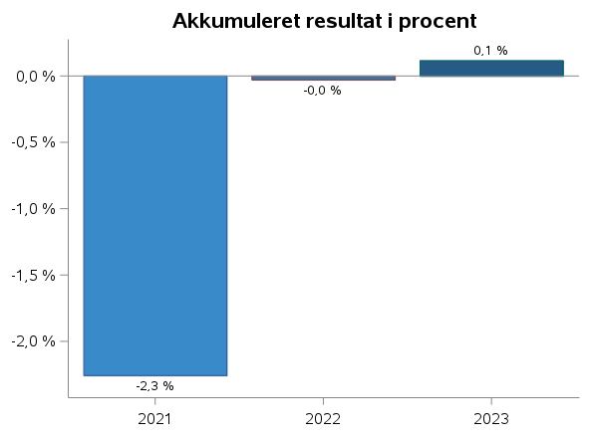
Undervisning - Ellehøjskolen
Nøgletal
Forventet budget | 48.651.055
Forventet forbrug | 48.579.720
Forventet resultat | 71.335
Afvigelse i pct | 0,15
Overført resultat tidl. år | -15.041
Akkumuleret resultat herefter | 56.294

Slide 8
Kategori | Forventet budget | Forventetforbrug | Forbrug til dato | Prognose | Forventet resultat
Bygninger | 4.002.440 | 4.642.995 | 3.117.246 | 1.525.748 | -640.555
Drift | 645.301 | 645.300 | 535.044 | 110.256 | 1
Løn /skole | 32.601.035 | 32.784.364 | 27.384.582 | 5.399.782 | -183.329
Elevaktiviteter inkl PLC | 445.980 | 445.980 | 270.060 | 175.814 | 0
Skoleudvikling | 175.000 | 175.000 | 32.082 | 142.918 | 0
Kompetenceløft | 185.000 | 185.000 | 25.626 | 159.374 | 0
Betaling specialklasser | 10.395.144 | 9.701.082 | 7.817.130 | 1.883.953 | 694.062
Ikke fordelt budget | 201.155 | 0 | 0 | 0 | 201.155
Ialt | 48.651.055 | 48.579.720 | 39.181.874 | 9.397.846 | 71.335
Tal for de første 10 måneder

Slide 9
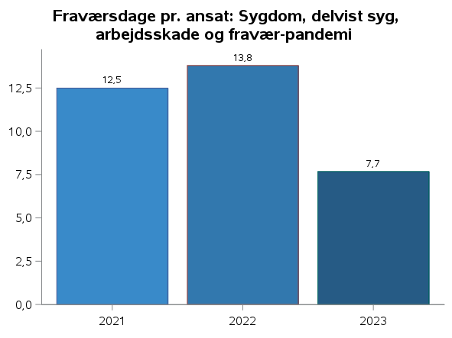
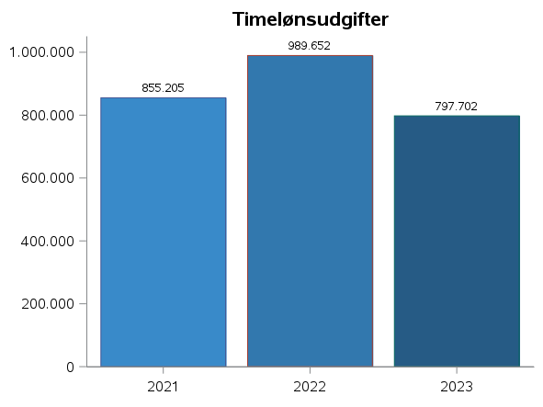
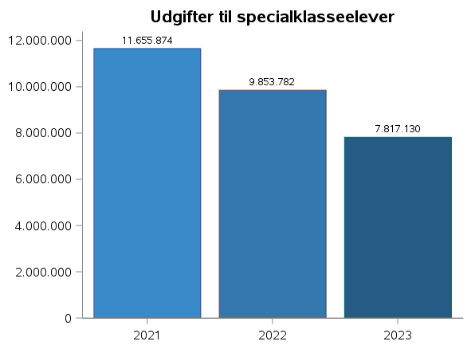
Nøgletal | 2020 | 2021 | 2022
Antal elever | . | 376,3 | 323,6
Antal børn i special og modtageklasse | . | 49,8 | 44,3
Antal elever 5/9 i regnskabsåret | . | 339,0 | 302,0
Antal Klasser | . | 25,9 | 22,2
Antal normalklasser | . | 18,9 | 15,6
Klassekvotient alle klasser | . | 14,5 | 14,6
Klassekvotient normalklasser | . | 17,3 | 17,9
Antal lærere | . | . | .

Slide 10
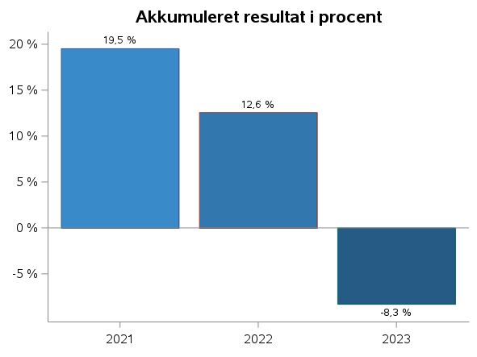
SFO Ellehøjskolen
Nøgletal
Forventet budget | 3.461.546
Forventet forbrug | 4.183.926
Forventet resultat | -722.380
Afvigelse i pct | -20,87
Overført resultat tidl. år | 436.059
Akkumuleret resultat herefter | -286.321
Samlet pladsudnyttelse pr. nov 2023: | -147.305
Børn i SFO i gns.
År | Antal
2021 | 89,6
2022 | 74,8
2023 | 60,2

Slide 11
Kategori | Forventet budget | Forventet forbrug | Forbrug til dato | Prognose | Forventet resultat
SFO-løn | 4.496.986 | 4.183.926 | 3.502.985 | 680.942 | 313.060
Fritidspæd pulje | 188.547 | 0 | 0 | 0 | 188.547
Ikke fordelt budget | -1.223.987 | 0 | 0 | 0 | -1.223.987
Ialt | 3.461.546 | 4.183.928 | 3.502.985 | 680.941 | -722.360
Tal for de første 10 måneder

Slide 12
